Slide 1
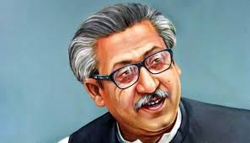
সবাইকে আজকের পাঠে শুভেচ্ছা

Slide 2
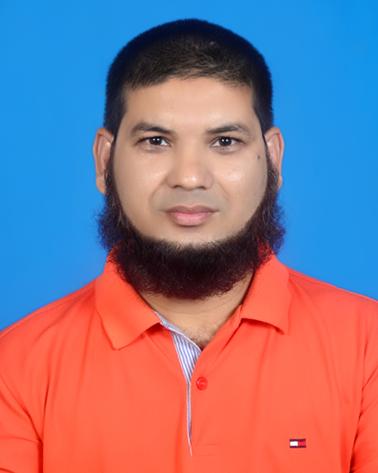
শিক্ষক পরিচিতি
মোঃ আব্দুল হালিম
সহকারি শিক্ষক (আইসিটি) গোপালদীঘি কে. পি. ইউনিয়ন উচ্চ বিদ্যালয়
কালোহা, কালিহাতী, টাংগাইল
মোবাইল নং-০১৭২৪-৪০১ ৪৮০
E-mail: halimcsehpi@gmail.com

Slide 3
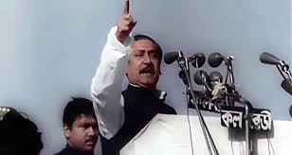
বাংলাদেশের স্ধাধীনতার স্থপতি, বাংলাদেশের জাতির জনক, হাজার বছরের শ্রেষ্ঠ বাঙালিঃ
এক নজরে বঙ্গবন্ধু শেখ মুজিবুর রহমান এর জীবনী ..

Slide 4
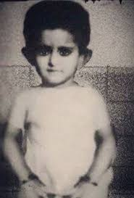
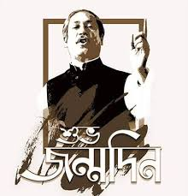
১৯২০: ১৭ মার্চ, গোপালগঞ্জ জেলার টুঙ্গীপাড়া গ্রামে জাতির জনক বঙ্গবন্ধু শেখ মুজিবুর রহমান জন্মগ্রহণ করেন।
১৯২৭: সাত বছর বয়সে গিমাডাঙ্গা প্রাথমিক বিদ্যালয়ে জাতির জনকের প্রাতিষ্ঠানিক ছাত্রজীবনের সূচনা হয়।

Slide 5
১৯২৯: বঙ্গবন্ধুকে গোপালগঞ্জ সীতানাথ একাডেমীর (বা পাবলিক স্কুলে) তৃতীয় শ্রেণিতে ভর্তি করা হয়।
১৯৩৪: মাদারীপুরে ইসলামিয়া হাইস্কুলে পড়ার সময় বঙ্গবন্ধু বেরীবেরি রোগে আক্রান্ত হন।
১৯৩৭: অসুস্থতার কারণে বঙ্গবন্ধুর লেখাপড়া বন্ধ ছিলো, আবার তা শুরু হয়।

Slide 6
১৯৩৮: ১৬ জানুয়ারী, বাংলার প্রধামন্ত্রী শেরে বাংলা এ.কে. ফজলুল হক গোপালগঞ্জ মিশন স্কুল পরিদর্শনে এলে বঙ্গবন্ধুর সঙ্গে তার পরিচয় হয়।
১৯৩৮: মাত্র ১৮ বছর বয়সে তিনি বেগম ফজিলাতুননেসার সঙ্গে বিবাহ বন্ধনে আবদ্ধ হন।
১৯৩৯: সরকারী নিষেধাজ্ঞা উপেক্ষা করে স্কুল কর্তৃপক্ষের বিরুদ্ধে একটি প্রতিবাদ সভা করার দু:সাহসের কারণে বঙ্গবন্ধু প্রথম কারাবরণ করেন।
১৯৪২: অসুস্থতার কারণে একটু বেশীবছর বয়সে বঙ্গবন্ধু এন্ট্রাস (প্রবেশিকা) পরীক্ষায় উত্তীর্ণ হন। এই বছরেই কলকাতা ইসলামিয়া কলেজে ভর্তি হন। এই কলেজের বেকার হোষ্টেলের ২৪নম্বর কক্ষে তিনি থাকতে শুরু করেন।

Slide 7
১৯৪৪: কুষ্টিয়ায় অনুষ্ঠিত নিখিল বঙ্গ মুসলিম ছাত্রলীগের সম্মেলনে যোগদান করেন। এর মাধ্যমে আনুষ্ঠানিক ভাবে তিনি রাজনীতিতে অভিষিক্ত হন। এই বছরই ফরিদপুর ডিষ্টিক্ট এসোসিয়েশনের সম্পাদক নিযুক্ত হন।
১৯৪৬: বঙ্গবন্ধু বিনা প্রতিদ্বদ্বিতায় কলকাতা ইসলামি কলেজ ছাত্র সংসদের সাধারণ সম্পাদক নির্বাচিত হন। এ সময় তিনি হোসেন শহীদ সোহরাওয়ার্দীর সহকারী নিযুক্ত হন। এই বছরই প্রদেশিক নির্বাচনে তিনি মুসলিম লীগের পক্ষে গুরুত্বপূর্ণ ভূমিকা পালন করেন।
১৯৪৭ : বঙ্গবন্ধু কলকাতা বিশ্ববিদ্যালয়ের অধীনে ইসলামিয়া কলেজ থেকে বি. এ. পাশ করেন।

Slide 8
১৯৪৭ : ৬ সেপ্টেম্বর, ঢাকায় গণতান্ত্রিক যুব কর্মীদের এক সম্মেলন অনুষ্ঠিত হয়। এই সম্মেলনে বঙ্গবন্ধু গুরুত্বপূর্ণ ভূমিকা পালন করেন।
১৯৪৮ : ঢাকা বিশ্ববিদ্যালয়ে আইন বিভাগে ভর্তি হন।
১৯৪৮ : ২৩ ফেব্রুয়ারী, তৎকালীন প্রধানমন্ত্রী খাজা নাজিম উদ্দিন উর্দুকে পাকিস্তানের রাষ্ট্র ভাষা হিসেবে ঘোষণা করলে বঙ্গবন্ধু তার তৎক্ষণিক প্রতিবাদ করেন।
১৯৪৮ : ২ মার্চ, রাষ্ট্রভাষা বাংলার দাবীতে বঙ্গবন্ধুর প্রস্তাবে সর্বদলীয় রাষ্ট্রভাষা সংগ্রাম পরিষদ গঠিত হয়।

Slide 9
১৯৪৮ : ১১ মার্চ, রাষ্ট্রভাষা বাংলার দাবীতে সাধারণ ধর্মঘট আহ্বানকালে বঙ্গবন্ধু গ্রেফতার হন।
১৯৪৮ : ১৫ মার্চ, বঙ্গবন্ধু কারাগার থেকে মুক্তিপান।
১৯৪৮: ১১ সেপ্টেম্বর, ফরিদপুরের কর্ডন প্রথার বিরুদ্ধে আন্দোলন করার জন্য বঙ্গবন্ধু আবার গ্রেফতার হন।

Slide 10
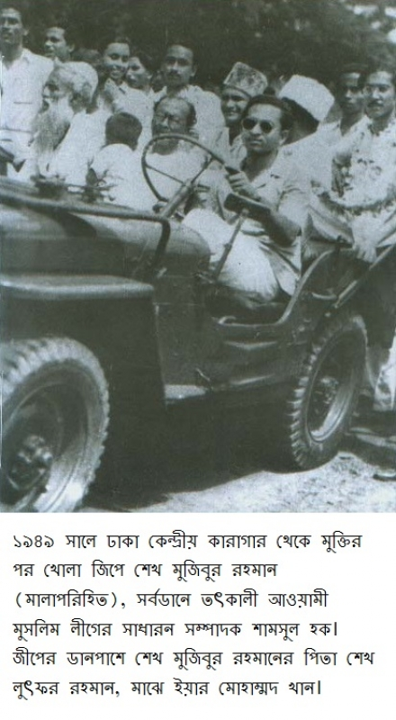
১৯৪৯ : ২১ জানুয়ারী, বঙ্গবন্ধু কারাগার থেকে মুক্তিপান।

Slide 11
১৯৪৯ : ৩ মার্চ, ঢাকা বিশ্ববিদ্যালয়ের চতুর্থ শ্রেণীর কর্মচারীরা তাদের দাবী দাওয়া আদায়ের উদ্দেশ্যে ধর্মঘট ঘোষণা করলে বঙ্গবন্ধু তার প্রতি সমর্থন জানান।
১৯৪৯ : ২৯ মার্চ, আন্দোলনে যোগদেয়ার অভিযোগে বিশ্ববিদ্যালয় কর্তৃপক্ষ বঙ্গবন্ধুকে অযৌক্তিক ভাবে জরিমানা করে। কিন্তু বঙ্গবন্ধু তার প্রতি সমর্থন জানান।
১৯৪৯ : ২০ এপ্রিল, বিশ্ববিদ্যালয় কর্তৃপক্ষের এই সিদ্ধান্তের প্রতিবাদে সৃষ্ট আন্দোলনে বঙ্গবন্ধুকে গ্রেফতার করা হয়।
১৯৪৯ : ২৩ জুন, পূর্ব পাকিস্তান আওয়ামী মুসলিম লীগ গঠিত হয় এবং জেলে থাকা অবস্থায় বঙ্গবন্ধু যুগ্ম সম্পাদক নির্বাচিত হন।

Slide 12
১৯৪৯ : ২৭ জুলাই, বঙ্গবন্ধু জেল থেকে মুক্তিপান। মুক্তি পেয়ে তিনি বিশ্ববিদ্যালয়ে ফিরে না গিয়ে জাতীয় রাজনীতিতে সম্পৃক্ত হন।
১৯৪৯ : পূর্ব বাংলায় দূর্ভিক্ষ শুরু হলে খাদ্যের দাবীতে তিনি আন্দোলন শুরু করেন।
১৯৫০ : ১ জানুয়ারী, এই আন্দোলনের কারণে তাকে গ্রেফতার করা হয়।
১৯৫২ : ১৪ ফেব্রুয়ারী, বাংলা রাষ্ট্র ভাষার দাবীতে বঙ্গবন্ধু কারাগারে অনশন শুরু করেন।

Slide 13
১৯৫২ : ২১ ফেব্রুয়ারী, রাষ্ট্রভাষার দাবীতে ঢাকা বিশ্ববিদ্যালয়ের প্রতিবাদ মিছিলে গুলি চলে। শহীদ হন সালাম, রফিক, বরকত সহ নাম না জানা অনেকে। জেল থেকে বঙ্গবন্ধু এই ঘটনার নিন্দা জানিয়ে বিবৃতি দেন এবং একটানা ৩ দিন অব্যাহত রাখেন।
১৯৫২ : ২৭ ফেব্রুয়ারী, টানা অনশনে অসুস্থ বঙ্গবন্ধুকে স্বাস্থ্যগত কারণে মুক্তি দেয়া হয়।

Slide 14
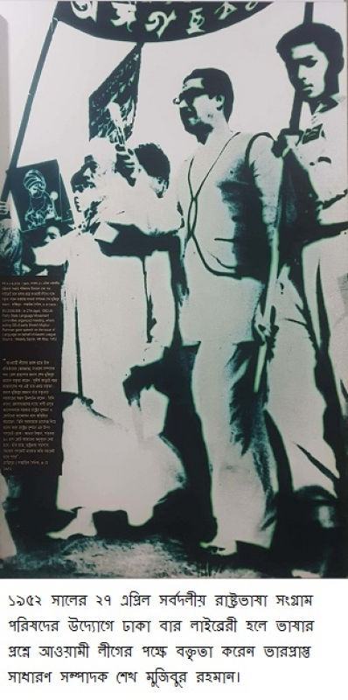
১৯৫২ : ২৭ এপ্রিল, সর্বদলীয় রাষ্ট্রভাষা সংগ্রাম পরিষদের উদ্যোগে ঢাকা বার লাইব্রেরী হলে ভাষার প্রশ্নে আওয়ামী লীগের পক্ষে বক্তৃতা করেন ভারপ্রাপ্ত সাধারণ সম্পাদক শেখ মুজিবুর রহমান

Slide 15
১৯৫৩ : ১৬ নভেম্বর, প্রাদেশিক আওয়ামী মুসলীম লীগের কাউন্সিল অধিবেশনে তিনি সাধারণ সম্পাদক নির্বাচিত হন।
১৯৫৩ : ৪ ডিসেম্বর, প্রথম সাধারণ নির্বাচনে সব বিরোধী দল মিলে যুক্তফ্রন্ট গঠন করে।
১৯৫৪ : ১০ মার্চ, সাধারণ নির্বাচনে ২৩৭টি আসনের মধ্যে যুক্তফ্রন্ট ২২৩টি আসনে বিজয়ী হয়। বঙ্গবন্ধু গোপালগঞ্জের আসনে বিজয়ী হন।
১৯৫৪ : ২ এপ্রিল, যুক্তফ্রন্ট মন্ত্রীসভা গঠিত হয়।

Slide 16
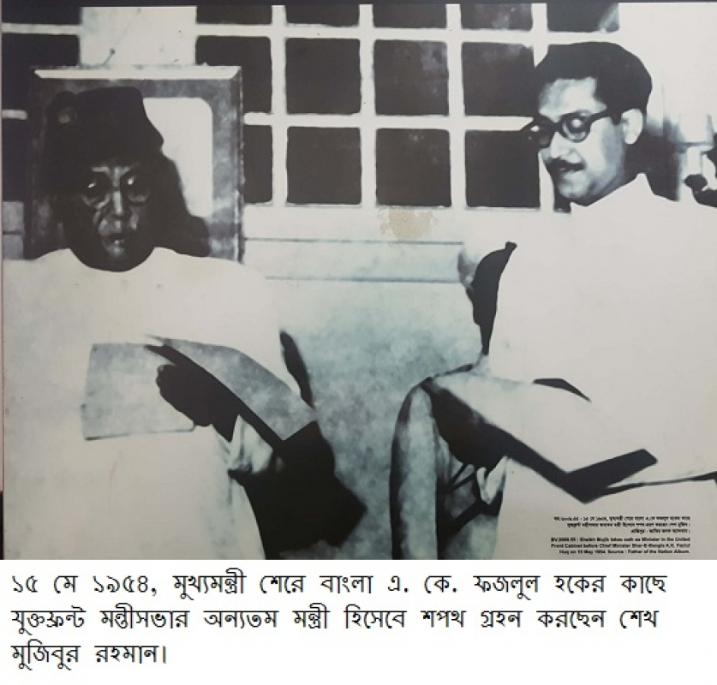
১৯৫৪ : ১5 মে, বঙ্গবন্ধু যুক্তফ্রন্ট মন্ত্রীসভায় বয়:কনিষ্ঠ মন্ত্রী হিসেবে শপথ গ্রহণ করেন।

Slide 17
১৯৫৪ : ৩০ মে, পাকিস্তানের প্রধানমন্ত্রী মোহাম্মদ আলী যুক্তফ্রন্ট মন্ত্রী সভা বাতিল করেন। বঙ্গবন্ধু এ দিনই করাচী থেকে ঢাকায় প্রত্যাবর্তন করেন এবং গ্রেফতার হন।
১৯৫৪ : ২৩ নভেম্বর, বঙ্গবন্ধু জামিনে মুক্তি পেলে জেল গেটেই তাকে নিরাপত্তা আইনে গ্রেফতার করা হয়।
১৯৫৪ : বঙ্গবন্ধু কারাগার থেকে মুক্তিপান।

Slide 18
১৯৫৫ : ৫ জুন, বঙ্গবন্ধু পাকিস্তান গণপরিষদের সদস্য নির্বাচিত হন।
১৯৫৫ : ১৭ জুন, ঢাকার পল্টনের জনসভা থেকে বঙ্গবন্ধু প্রথম পূর্ব পাকিস্তানের স্বায়ত্বশাসন দাবী করেন।
১৯৫৫ : ২১ অক্টোবর, আওয়ামী মুসলিম লীগের বিশেষ কাউন্সিল অধিবেশন ধর্ম নিরপেক্ষতা আদর্শ হিসেবে গ্রহণ করে দলের নাম থেকে মুসলিম শব্দ প্রত্যাহার করে নতুন নামকরণ করা হয় আওয়ামী লীগ। বঙ্গবন্ধু পুনরায় দলের সাধারণ সম্পাদক নির্বাচিত হন।

Slide 19
১৯৫৮ : ১২ অক্টোবর, বঙ্গবন্ধু শেখ মুজিবুর রহমানকে গ্রেফতার করে কারাগারে পাঠানো হয়। এসময় তার বিরুদ্ধে একের পর এক মিথ্যা মামলা দেয়া হয়।
১৯৫৯ : ৫ অক্টোবর, বঙ্গবন্ধু মুক্তি পান কিন্তু তার গতিবিধির উপর নিষেধাজ্ঞা জারী করা হয়। এ সময় তিনি বার বার গ্রেফতার হন এবং ছাড়া পান।
১৯৬২ : ২ জুন, চার বছরের সামরিক শাসনের অবসান ঘটে।
১৯৬২ : 18 জুন, শেখ মুজিব মুক্তি লাভ করেন।

Slide 20
১৯৬৪ : ২৫ জানুয়ারী, বঙ্গবন্ধুর বাসভবনে অনুষ্ঠিত এক বৈঠকে আওয়ামী লীগকে পুনরুজ্জীবত করা হয়।
১৯৬৪ : ৫, ১১ মার্চ, বঙ্গবন্ধু শেখ মুজিুর রহমানের নেতৃত্বে সর্বদলীয় সংগ্রাম পরিষদ গঠিত হয়। বঙ্গবন্ধুর নেতৃত্বে সাম্প্রদায়িক দাঙ্গা বিরোধি দাঙ্গা প্রতিরোধ কমিটি গঠিত হয়।
১৯৬৪ : ২৬ জুলাই, বঙ্গবন্ধুর নেতৃত্বে সম্মিলিত বিরোধি দল কঅপ (কম্বাইন্ড অপজিশন পার্টি গঠিত হয়।)

Slide 21
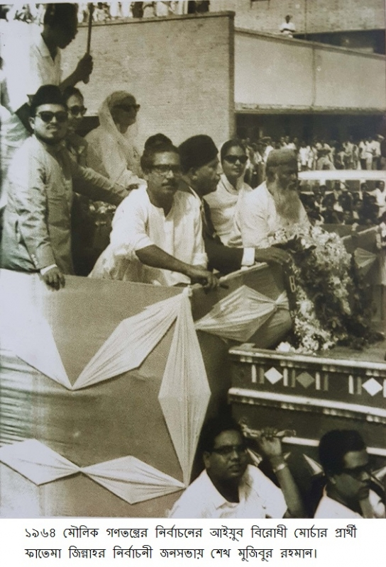
১৯৬4 : রাষ্ট্রপতি নির্বাচনে কঅপ এর পক্ষ থেকে মিস ফাতিমা জিন্নাহকে প্রার্থী দেয়া হয়। বঙ্গবন্ধু ফাতিমা জিন্নাহর পক্ষে নির্বাচনী প্রচারনায় অংশ নেন। রাষ্ট্রপতি নির্বাচনের ১৪দিন আগে বঙ্গবন্ধুকে গ্রেফতার করা হয়।

Slide 22
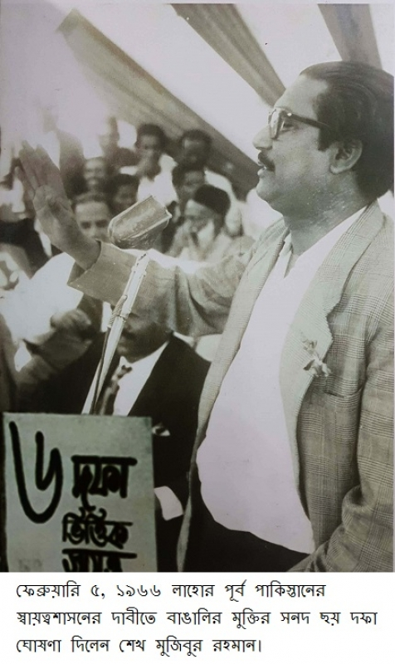
১৯৬৬ : 5 ফেব্রুয়ারি, লাহোর পূর্ব পাকিস্তানের স্বায়ত্বশাসনের দাবীতে বাঙালির মুক্তির সনদ ছয় দফা ঘোষণা দিলেন শেখ মুজিবুর।

Slide 23
১৯৬৬ : ১৮ মার্চ, আওয়ামী লীগের কাউন্সিল অধিবেশনে ৬ দফা গৃহীত হয়। এরপর তিনি ৬ দফার পক্ষে দেশ ব্যাপী ব্যাপক প্রচারণা শুরু করেন এ সময় তাকে সিলেট, ময়মনসিংহ ও ঢাকা বার বার গ্রেফতার করা হয়। ৩ মাসে তিনি ৮ বার গ্রেফতার হন। শেষ বার তাকে গ্রেফতার করে নির্জন কারাবাসে রাখা হয়।
১৯৬৮ : ৩ জানুয়ারী, পাকিস্তান সরকার বঙ্গবন্ধুকে এক নম্বর আসামী করে মোট ৩৫জন বাঙ্গালী সেনা ও সিএসপি অফিসারের বিরুদ্ধে পাকিস্তানকে বিছিন্ন করার অভিযোগে আগরতলা ষড়যন্ত্র মামলা দায়ের করে।
১৯৬৮ : ২৮ জানুয়ারী, নিজেকে নির্দোষ দাবী করে আদালতে লিখিত বিবৃতি দেন। এই বিবৃতি পড়ে বঙ্গবন্ধুর মুক্তি ও তার মিথ্যা মামলা প্রত্যাহারের দাবীতে আন্দালন গণ অভ্যুত্থানে রূপ নেয়। ছাত্র সমাজ ছয় দফার সমর্থনে ১১ দফা দাবী উপস্থাপন করে।

Slide 24
১৯৬৯ : ৩০ জানুয়ারী, উদ্ভুত পরিস্থিতি ঠেকাতে আলোচনার জন্য বঙ্গবন্ধুকে প্যারোলে মুক্তির প্রস্তাব দেয় পাকিস্তানী জান্তা সরকার। কিন্তু বঙ্গবন্ধু সে প্রস্তাব ঘৃণাভরে প্রত্যাখান করেন।
১৯৬৯ : ১৫ ফেব্রুয়ারী, ঢাকা ক্যান্টনমেন্টের অভ্যন্তরে মামলার অন্যতম আসামী সার্জেন্ট জহুরুল হককে নির্মম ভাবে হত্যা করা হলে বিক্ষুব্ধ জনতা বাধ ভাঙ্গা বন্যার মতো রাস্তায় নেমে আসে।
১৯৬৯ : ২২ ফেব্রুয়ারী, তীব্র গণআন্দোলনের মুখে সরকার রাষ্ট্র বনাম শেখ মুজিবুর রহমান ও অন্যান্য শিরোনামে মিথ্যা মামলাটি প্রত্যাহার করে নেয়।

Slide 25
১৯৬৯ : ২৩ ফেব্রুয়ারী, ডাকসু এবং পূর্ব পাকিস্তান ছাত্রলীগ রেসকোর্স ময়দানে শেখ মুজিবকে এক বিশাল সম্বর্ধনা দেয়ার আয়োজন করে। ঐ সভায় শেখ মুজিবুর রহমানকে বঙ্গবন্ধু উপাধিতে ভূষিত করা হয়।
১৯৬৯ : ১০ মার্চ, রাজনৈতিক সংকট নিরসনে আইয়ুব খান গোলটেবিল বৈঠকের আয়োজন করেন। গোল টেবিলে ৬ দফার পক্ষে বঙ্গবন্ধু দৃঢ় অবস্থান নেন। তবে ঐ বৈঠক ব্যর্থ হয়।
১৯৬৯ : ২৫ মার্চ, রাওয়াল পিন্ডি গোল টেবিল বৈঠক ব্যর্থ হবার প্রেক্ষিতে আইয়ুব খান ইয়াহিয়া খানের কাছে ক্ষমতা হস্তান্তর করেন। ইয়াহিয়া সামরিক শাসন জারী করেন।

Slide 26
১৯৬৯ : ২৮ নভেম্বর, জাতির উদ্দেশ্যে এক বেতার ভাষণে প্রেসিডেন্ট ইয়াহিয়া খান ১৯৭০ এর ১ জানুয়ারী থেকে রাজনৈতিক কর্মকান্ডের উপর থেকে নিষেধাজ্ঞা প্রত্যাহারের ঘোষনা দেন। ঐ বছরের শেষ ভাগে নির্বাচন অনুষ্ঠানের কথাও ঘোষণা করেন।
১৯৭০ : ১ জানুয়ারী, ১৯৫৮ সালের পর প্রথম রাজনৈতিক নিষেধাজ্ঞা প্রত্যাহার করা হয়। বঙ্গবন্ধু প্রথম দিন থেকেই ৬ দফার পক্ষে দেশব্যাপী ব্যাপক প্রচারণা শুরু করেন।
১৯৭০ : ৪ জুন, নির্বাচনকে সামনে রেখে মতিঝিল ইডেন হোটেল প্রাঙ্গণে পূর্ব পাকিস্তান আওয়ামী লীগের দ্বিবার্ষিক কাউন্সিল অধিবেশন শুরু হয়। কাউন্সিলে আওয়মী লীগ একক ভাবে নির্বাচনের সিদ্ধান্ত গ্রহণ করে।

Slide 27
১৯৭০ : ৫ জুন, পূর্ব পাকিস্তানের নির্বাচনী এলাকা বিষয়ে সরকারের চূড়ান্ত তালিকা প্রকাশিত হয়। পূর্ব পাকিস্তানের প্রাদেশিক পরিষদে ৩১০টি আসন আর জাতীয় পরিষদে ১৬৯টি আসন নিদির্ষ্ট করা হয়।
১৯৭০ : ১৫ আগষ্ট, প্রেসিডেন্ট ইয়াহিয়া খান জাতীয় ও প্রাদেশিক পরিষদের নির্বাচনের তারিখ ঘোষণা করেন যথাক্রমে ৭ ও ১৭ ডিসেম্বর।
১৯৭০ : ৮ অক্টোবর, ইসলামাবাদ থেকে ১৯টি রাজনৈতিক দলের প্রতীক ঘোষণা করে নির্বাচন কমিশন। আওয়ামী লীগকে নৌকা প্রতীক বরাদ্দ করা হয়। স্মরণীয় যে, ১৯৫৪ সালে পূর্ব বাংলার সাধারণ নির্বাচনে যুক্তফ্রন্টের প্রতীক ছিলো নৌকা।

Slide 28
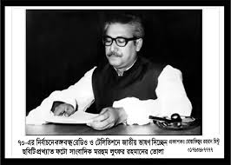
১৯৭০ : ২৮ অক্টোবর, বঙ্গবন্ধু বেতার ও টেলিভিশনে নির্বাচনী ভাষণ দেন। তিনি বলেন, প্রতিকূল অবস্থার মধ্যে দিয়েই আওয়ামী লীগের জন্ম। তার সংকটময় পরিস্থিতির মধ্যে দিয়েই আওয়ামী লীগের বিকাশ । তিনি দেশবাসীর কাছে ছয় দফার পক্ষে ম্যান্ডেট চান।

Slide 29
১৯৭০ : ১২ নভেম্বর, পূর্ব বাংলায় ভয়াবহ ঝড় এবং জলোচ্ছ্বাসে ১০/১২ লাখ মানুষ মারা যান। বঙ্গবন্ধু তার নির্বাচনী প্রচারণা স্থগিত করে ত্রাণ কাজে ঝাঁপিয়ে পড়েন। তিনি এই অঞ্চলের জনগণের প্রতি চরম উদাসীনতা তুলে ধরেন। এই সময় সোনার বাংলা শ্মশান কেনো শিরোনামে তথ্য সম্বলিত একটি পোষ্টার জাতিকে নাড়া দেয়।
১৯৭০ : ৭ ডিসেম্বর, বন্যা-দুর্গত এলাকা বাদে জাতীয় পরিষদের নির্বাচন অনুষ্ঠিত হয়। নির্বাচনে জাতীয় পরিষদে আওয়ামী লীগ ১৬৭টি আসন পেয়ে নিরঙ্কুশ সংখ্যা গরিষ্ঠতা অর্জন করে। পাকিস্তান পিপলস পার্টি পায় ৮৮টি আসন।
১৯৭০ : ১৭ ডিসেম্বর, প্রাদেশিক পরিষদের নির্বাচনে আওয়ামী লীগ পূর্ব পাকিস্তান ২৯৮টি আসন লাভ করে।

Slide 30
১৯৭১: ৩ জানুয়ারী, আওয়ামী লীগের সকল নির্বাচিত সদস্য ৬ দফার ভিত্তিতে শাসনতন্ত্র প্রণয়ন তথা ৬ দফা বাস্তবায়নের শপথ গ্রহণ করেন। আমার সোনার বাংলা, আমি তোমায় ভালবাসি এই রবীন্দ্র সংগীতের মধ্যে দিয়ে অনুষ্ঠানের উদ্বোধন হয়। বঙ্গবন্ধু জয় বাংলা শ্লোগান দিয়ে বাঙালী জাতির মুক্তির সংকল্প ব্যক্ত করেন। শপথ অনুষ্ঠানের উদ্বোধনী সংগীতের পর জয় বাংলা বাংলার জয়। গানটি পরিবেশিত হয়।
১৯৭১ : ১০ জানুয়ারী, প্রেসিডেন্ট ইয়াহিয়া খান ঢাকায় আসেন। তিনি বঙ্গবন্ধুর সংগে তিন দফা বৈঠক করেন। ৪দিন পর ফিরে আসার সময় তিনি বলেন শেখ মুজিব পাকিস্তানের প্রধানমন্ত্রী হতে চলেছেন।
১৯৭১ : ২৭ জানুয়ারী, জুলফিকার আলী ভূট্টো ঢাকা এসে বঙ্গবন্ধুর সংগে কয়েক দফা আলোচনা করেন। কিন্তু ভূট্টোর সঙ্গে আলোচনা ব্যর্থ হয়।

Slide 31
১৯৭১ : ১৩ ফেব্রুয়ারী, এক সরকারী ঘোষণায় বলা হয় প্রেসিডেন্ট ইয়াহিয়া খান ঢাকায় ৩ মার্চ ১৯৭১ জাতীয় পরিষদের অধিবেশন আহ্বান করেছেন।
১৯৭১ : ১ মার্চ, জাতীয় পরিষদ অধিবেশনকে সামনে রেখে আওয়ামী লীগের সংসদীয় দলের বৈঠক শুরু হয় হোটেল পূর্বানীতে। ঐ দিনই আকস্মিক ভাবে প্রেসিডেন্ট ইয়াহিয়া খান জাতীয় পরিষদের অধিবেশন অনির্দিষ্টকালের জন্য স্থগিত ঘোষণা করেন। সারা বাংলা ক্ষোভে ফেটে পরে। বিক্ষুদ্ধ জনসমুদ্রে পরিণত হয় রাজপথ। বঙ্গবন্ধু এটাকে শাসকদের আরেকটি চক্রান্ত বলে চিহ্নিত করেন। তিনি ২ মার্চ ঢাকায় এবং ৩ মার্চ সারা পূর্ব পাকিস্তানে হরতাল আহবান করেন।
১৯৭১ : ২ মার্চ, ঢাকায় বঙ্গবন্ধুর ডাকে স্বত:স্ফুর্ত হরতাল পালিত হয়। উত্তাল জনস্রোতে ঢাকা পরিণত হয় এক বিক্ষোভের শহরে। জান্তা সরকার ঢাকা শহরের পৌর এলাকায় সন্ধ্যা থেকে পরবর্তী নির্দেশ না দেয়া পর্যন্ত কারফিউ জারী করেন।
১৯৭১ : ৩ মার্চ, বিক্ষুদ্ধ জনতা কারফিউ উপেক্ষা করে রাজপথে নেমে আসে। সামরিক জান্তার গুলিতে মারা যান ৩জন আহত হন কমপক্ষে ৬০জন। এই সময় পুরো দেশ বঙ্গবন্ধুর নির্দেশে পরিচালিত হতে থাকে।

Slide 32
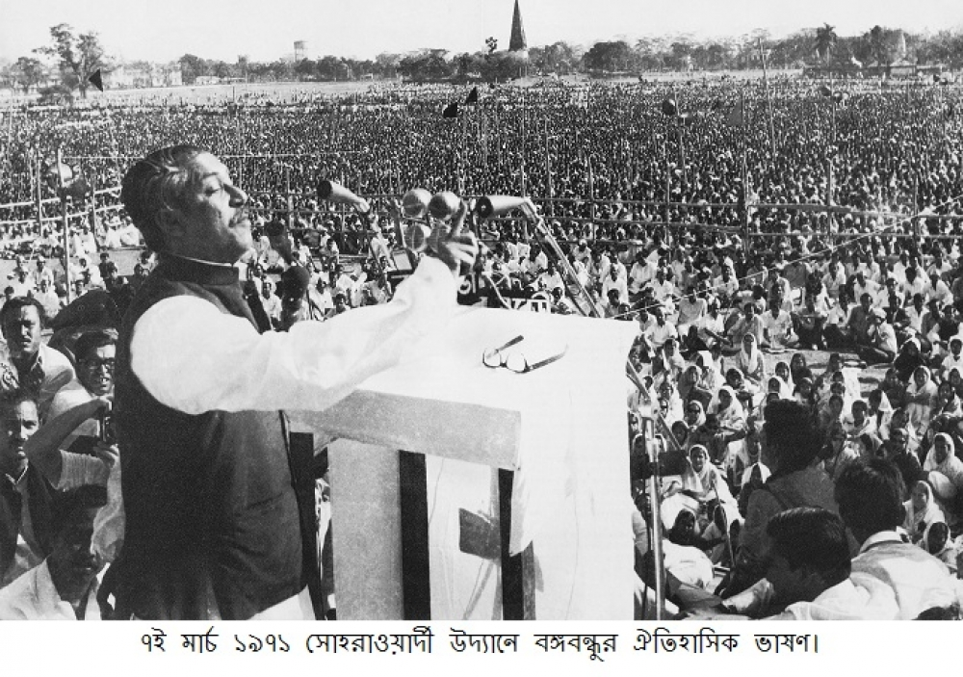
১৯৭১ : ৭ মার্চ, বঙ্গবন্ধু তৎকালীন রেসকোর্স ময়দানে এক যুগান্তকারী ভাষণে ঘোষণা করেন, এবারের সংগ্রাম স্বাধীনতার সংগ্রাম, এবারের সংগ্রাম মুক্তির সংগ্রাম। বঙ্গবন্ধুর এই ভাষণে ষ্পষ্ট হয়ে যায় স্বাধীন বাংলাদেশের ভবিষ্যত। সারাদেশে শুরু হয় এক অভূতপূর্ব অসহযোগ আন্দোলন।

Slide 33
১৯৭১ : ১৬ মার্চ, বিস্ফোরণমুখ বাংলাদেশে আসেন ইয়াহিয়া খান। বঙ্গবন্ধুর সংগে তার দীর্ঘ আলোচনা শুরু হয়। বঙ্গবন্ধু তার গাড়ীতে কালো পতাকা উড়িয়ে হেয়ার রোডে প্রেসিডেন্ট ভবনে আলোচনার জন্য যান।
১৯৭১ : ১৭ মার্চ, বঙ্গবন্ধু শেখ মুজিবুর রহমানের ৫১তম জন্মদিন। এই দিন ইয়াহিয়া খানের সংগে দ্বিতীয় দফা আলোচনা থেকে ফিরে সাংবাদিকদের এক প্রশ্নের উত্তরে বঙ্গবন্ধু বলেন এদেশে জন্ম দিনই বা কি আর মৃত্যু দিনই বা কি আমার জনগনই আমার জীবন।
১৯৭১ : ২৩ মার্চ, কেন্দ্রীয় ছাত্র সংগ্রাম পরিষদ প্রতিরোধ দিবস পালনের ঘোষণা দেন। সমস্ত সরকারী এবং বেসরকারী ভবনে বাংলাদেশের জাতীয় পতাকা উত্তোলনের সিদ্ধান্ত নেয়া হয়। বঙ্গবন্ধু এদিন সরকারী ছুটি ঘোষণা করেন।

Slide 34
১৯৭১ : ২৫ মার্চ, পৃথিবীর ইতিহাসে এক নৃশংসতম কালো রাত্রি ২৫ মার্চ। দিন সকাল থেকে সন্ধ্যা পর্যন্ত বঙ্গবন্ধু শেখ মুজিবুর রহমানের বাসভবনে মানুষের ঢল নামে। সন্ধ্যায় খবর পাওয়া যায় ইয়াহিয়া ঢাকা ত্যাগ করেছেন। এ সময় বঙ্গবন্ধু আওয়ামী লীগের গুরুত্বপূর্ণ নেতাদের সাথে বৈঠক করেন। তার সাড়ে এগারটায় শুরু হয় অপারেশন সার্চ লাইট। ইতিহাসের জঘন্যতম গণহত্যা।
১৯৭১ : ২৬ মার্চ, ১২-৩০ মিনিট ২৬ মার্চের প্রথম প্রহরে বঙ্গবন্ধু শেখ মুজিবুর রহমান পাকিস্তানী সেনাবাহিনী কর্তৃক গ্রেফতার হবার আগে বাংলাদেশের স্বাধীনতার ঘোষণাবার্তা ওয়ারলেস যোগে চট্টগ্রামের জহুরুল আহমেদ চৌধুরীকে প্রেরণ করেন। চট্টগ্রাম বেতার থেকে আওয়ামী লীগ নেতা হান্নান বঙ্গবন্ধুর স্বাধীনতা ঘোষণার বাণী স্বকন্ঠে প্রচার করেন। বঙ্গবন্ধুকে গ্রেফতার করে করাচীতে নিয়ে যাওয়া হয়।

Slide 35
১৯৭১ : ২৭ মার্চ, বঙ্গবন্ধুর ৭ মার্চের ভাষণ এবং স্বাধীনতার ঘোষণার আলোকে বীর বাঙালী গড়ে তোলে স্বত:স্ফুর্ত প্রতিরোধ। শুরু হয় মুক্তিযুদ্ধের এক গৌরবজ্জল অধ্যায়।
১৯৭১ : ১৭ এপ্রিল, তৎকালীন মেহেরপুর মহকুমার ভবের পাড়ার (বৈদ্যনাথ তলা) আমবাগানে এক অনাড়ম্বর অনুষ্ঠানে গণপ্রজাতন্ত্রী বাংলাদেশ সরকারের নতুন মন্ত্রীসভা গঠিত হয়। প্রধানমন্ত্রী তাজউদ্দিন আহম্মদ ঘোষণা করেন আজ থেকে (১৭ এপ্রিল) বৈদ্যনাথ তলার নাম মুজিব নগর এবং অস্থায়ী রাজধানী মুজিব নগর থেকে স্বাধীনতা যুদ্ধ পরিচালনা করা হবে। বঙ্গবন্ধু শেখ মুজিবুর রহমানকে রাষ্ট্রপতি এবং তার অনুপস্থিতিতে সৈয়দ নজরুল ইসলামকে অস্থায়ী রাষ্ট্রপতি ঘোষণা করা হয়।

Slide 36
১৯৭১ : ২৫ মে, ক্রমেই মুক্তিযোদ্ধারা সংগঠিত হতে শুরু করে। সংগঠিত হয় প্রবাসী সরকার। ২৫ মে স্বাধীন বাংলা বেতার কেন্দ্র চালু হয়। এই কেন্দ্রের সিগনেচার টিউন ছিলো জয় বাংলা বাংলার জয়। কেন্দ্রে বঙ্গবন্ধুর ভাষণ প্রচারিত হতে থাকে। এই কেন্দ্র থেকে প্রচারিত শোন একটি মুজিবরের কন্ঠে…… গানটি বাঙালীর উদ্দীপনা বাড়িয়ে দেয়।
১৯৭১ : ৩ আগষ্ট, পাকিস্তান টেলিভিশন থেকে বলা হয় ১১ আগষ্ট থেকে সামরিক আদালতে বঙ্গবন্ধুর বিচার শুরু হবে। এই ঘোষণায় বিশ্বব্যাপী প্রতিবাদ এবং উদ্বেগের ঝড় বয়ে যায়। বিচারপতি আবু সাঈদ চৌধুরীর নেতৃত্বে প্রবাসী বাঙালীরা আন্তর্জাতিক খ্যাতি সম্পন্ন আইনজীবী সন ম্যাকব্রাইডকে ইসলামাবাদে পাঠান। কিন্তু পাকিস্তানী জান্তা সরকার বিদেশী আইনজীবী নিয়োগে অস্বীকৃতি জ্ঞাপন করে।

Slide 37
১৯৭১ : ১০ আগষ্ট, পাকিস্তানী জান্তা সরকার বঙ্গবন্ধুর পক্ষ সমর্থনের জন্য আইনজীবী একে ব্রোহীকে নিয়োগ দেয়। কিন্তু বঙ্গবন্ধুকে যখন ২৬ মার্চ ইয়াহিয়া খানের ভাষণের টেপ শোনানো হয় তখন তিনি আত্মপক্ষ সমর্থনে অস্বীকার করেন এবং ব্রোহীকে অব্যাহতি দেন। জাতীয় ও আন্তজার্তিক ভাবে বাংলাদেশের পক্ষে ব্যাপক জনমত তৈরী হয়। মুক্তিযুদ্ধের মাধ্যমে স্বাধীনতার স্বপ্ন বাস্তবতা স্পর্শ করতে থাকে।
১৯৭১ : ১১ নভেম্বর, বঙ্গবন্ধুকে ইয়াহিয়া খানের সামনে হাজির করা হয়। ইয়াহিয়ার সংগে ছিলেন ভূট্টো এবং জেনারেল আকবর। ইয়াহিয়া করমর্দনের জন্য হাত বাড়ালে বঙ্গবন্ধু বলে দুঃখিত ও হাতে বাঙালীর রক্ত লেগে আছে ও হাত আমি স্পর্শ করবো না। এ সময় অনিবার্য বিজয়ের দিকে এগুতে থাকে আমাদের মুক্তির সংগ্রাম।

Slide 38
১৯৭১ : ২ ডিসেম্বর, বাংলাদেশের স্বাধীনতাকামী মানুষের মুক্তির সংগ্রাম যখন বিজয়ের দ্বারপ্রান্তে তখন লায়ালাপুর কারাগারে ইয়াহিয়া বঙ্গবন্ধুর সংগে সমঝোতার প্রস্তাব দেন। কিন্তু ঐ সমঝোতা প্রস্তাব বঙ্গবন্ধু ঘৃণাভরে প্রত্যাখান করেন।
১৯৭১ : ১৬ ডিসেম্বর, ত্রিশ লাখ শহীদ এবং তিন লাখ মা বোনের ইজ্জ্বতের বিনিময়ে আসে আমাদের বিজয়। বাঙালী জাতি মুক্ত হয় পরাধীনতার শৃংখল থেকে। কিন্তু মুক্তির অপূর্ণতা রয়ে যায় স্বাধীনতার স্থাপতি তখন নির্জন কারাগারে।
১৯৭২ : ৩ জানুয়ারী, পাকিস্তানের প্রেসিডেন্ট হিসেবে জুলফিকার আলী ভূট্টো করাচীতে ঘোষণা করেন শেখ মুজিবকে বিনা শর্তে মুক্তি দেয়া হবে।

Slide 39
১৯৭২ : ৮ জানুয়ারী, বঙ্গবন্ধু কারাগার থেকে মুক্তি পান। পিআইয়ের একটি বিশেষ বিমানে বঙ্গবন্ধুকে লন্ডনে পাঠানো হয়। ৮ জানুয়ারী ভোরে বঙ্গবন্ধু লন্ডনে পৌঁছেন। তার হোটেলের সামনে এক জনাকীর্ণ সংবাদ সম্মেলনে তিনি ঘোষণা করেন আমি আমার জনগনের কাছে ফিরে যেতে চাই।

Slide 40
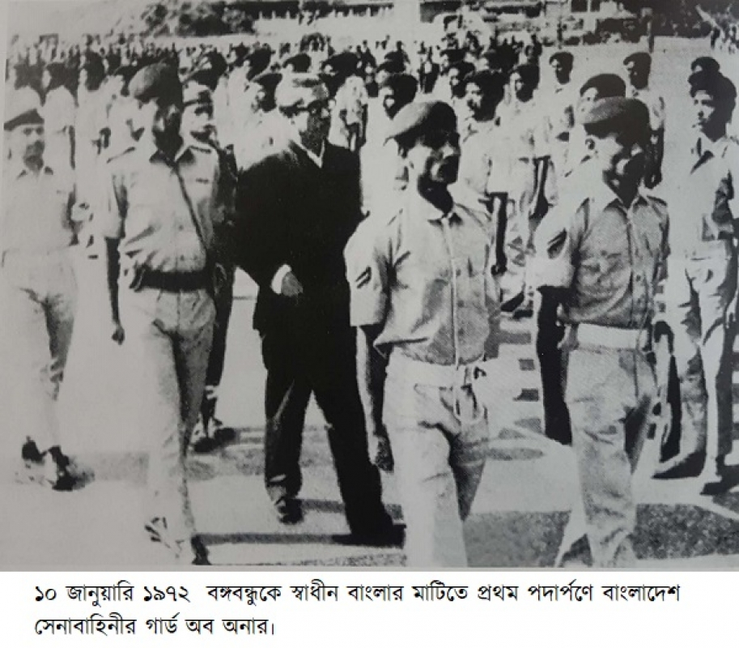
১৯৭২ : ১০ জানুয়ারী, সকালে তৎকালীন ব্রিটিশ প্রধানমন্ত্রী এডওয়ার্ড হীথের আগ্রহে ব্রিটেনের রাজকীয় বিমান বাহিনীর এক বিশেষ বিমানে বঙ্গবন্ধু নয়া দিল্লী পৌঁছালে রাষ্ট্রপতি ভি.ভি. গিরি এবং প্রধানমন্ত্রী শ্রীমতি ইন্দিরাগান্ধী বাংলাদেশের রাষ্ট্রপতিকে স্বাগত জানান। বিমান বন্দরে বঙ্গবন্ধু বলেন অশুভের বিরুদ্ধে শুভের বিজয় হয়েছে। ঐ দিন বিকেলে ভারতীয় বিমান বাহিনীর একটি বিশেষ বিমানে বঙ্গবন্ধু ঢাকা বিমান বন্দরে অবতরণ করেন। লাখো মানুষের জনস্রোত, বাঁধভাঙ্গা আবেগে অশ্রসিক্ত জাতির পিতা বলেন আজ আমার জীবনের স্বাদপূর্ণ হয়েছে । ঐ দিন জনসমুদ্রে বঙ্গবন্ধু হৃদয়কাড়া এক ভাষণ দেন। ঐ রাতেই তিনি রাষ্ট্রপতির দায়িত্ব গ্রহণ করেন।

Slide 41
১৯৭২ : ৭ মার্চ, নতুন সংবিধানের আওতায় বাংলাদেশে প্রথম জাতীয় সংসদ নির্বাচন অনুষ্ঠিত হয়। নির্বাচনে জাতির জনকের নেতৃত্বে বাংলাদেশ আওয়ামীলীগ ৩০০টির মদ্যে ২৯২টি আসনে বিজয়ী হয়।

Slide 42
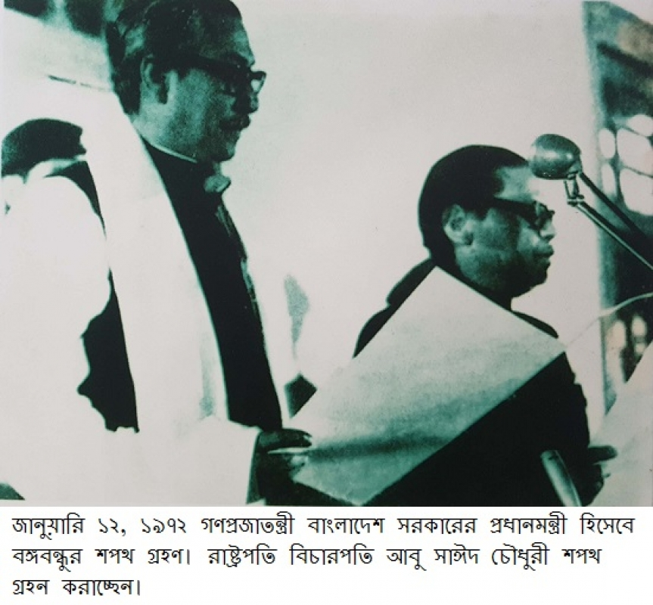
১৯৭২ : ১২ জানুয়ারী, দেশে রাষ্ট্রপতি শাসনের পরিবর্তে সংসদীয় শাসন কাঠামো প্রবর্তন করে নতুন মন্ত্রী পরিষদ গঠন করে এবং জাতির জনক বঙ্গবন্ধু শেখ মুজিবুর রহমান প্রধানমন্ত্রী হিসেবে শপথ নেন।

Slide 43
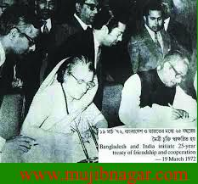
১৯৭২ : ১9 মার্চ, বাংলাদেশ ও ভারতের মধ্যে 25 বছরের মৈত্রি চুক্তি স্বাক্ষরিত হয়।

Slide 44
১৯৭২ : ২৬ মার্চ, শোষণহীন সমাজ গঠনের অঙ্গীকারের মধ্যে দিয়ে প্রথম স্বাধীনতা দিবস উদযাপিত হয়।
১৯৭২ : ২০ এপ্রিল, শুরু হয় গণপরিষদের উদ্বোধনী অনুষ্ঠান। বঙ্গবন্ধু স্বাধীনতা ঘোষণা সম্পর্কিত প্রস্তাব উত্থাপন করলে তা সর্বসম্মতিক্রমে পাশ হয়।
১৯৭২ : ৪ নভেম্বর, গণপরিষদে বাংলাদেশের খসড়া শাসনতন্ত্র অনুমোদিত হয়। এ উপলক্ষে প্রদত্ত ভাষণে বঙ্গবন্ধু বলেন বিজয়ের ৯ মাসের মধ্যে শাসনতন্ত্র দেয়া, মানুষের মৌলিক অধিকার দেয়ার অর্থ হলো জনগনের উপর বিশ্বাস করি।

Slide 45
১৯৭২ : ১৬ ডিসেম্বর, নতুন সংবিধান কার্যকর করা হয়। বাতিল করা হয় গণপরিষদ।
১৯৭৩ : ৩ সেপ্টেম্বর, আওয়ামীলীগ, সিপিবি ও ন্যাপের সমন্বয়ে ত্রিদলীয় ঐক্যজোট গঠিত হয়।

Slide 46
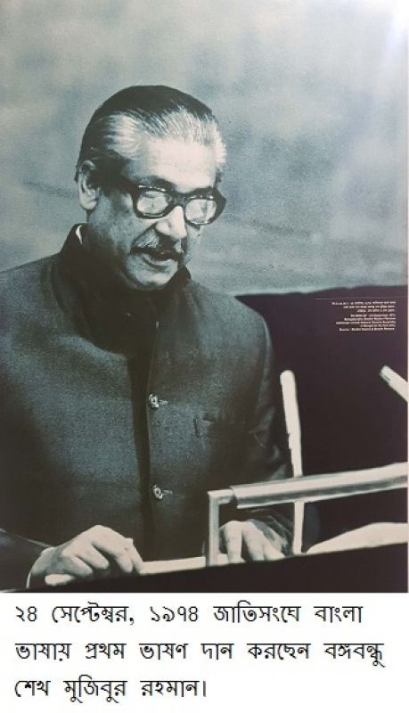
১৯৭৪ : ২4 সেপ্টেম্বর, বঙ্গবন্ধু শেখ মুজিবুর রহমান প্রথম বাঙালী নেতা হিসেবে জাতিসংঘের সাধারণ পরিষদে বাংলা ভাষায় বক্তৃতা দেন।

Slide 47
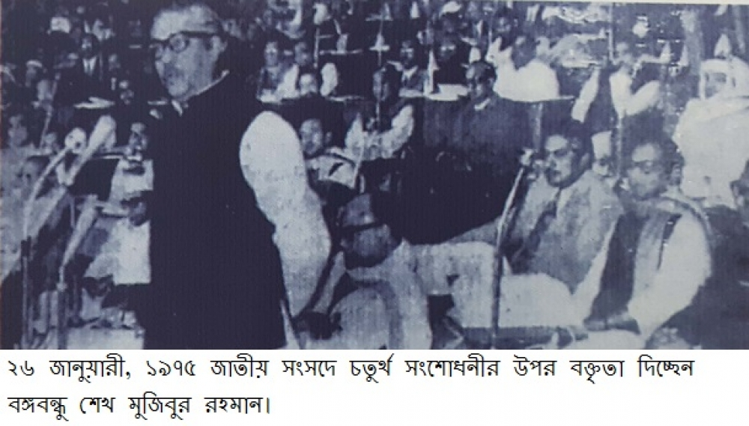
১৯৭৫ : ২6 জানুয়ারী, দেশে বিরাজমান পরিস্থিতি এবং অর্থনৈতিক উন্নয়নের লক্ষ্যে বঙ্গবন্ধু জাতীয় সংসদে চতুর্থ সংশোধনী বিল পাশ করেন। এই বিলের মাধ্যমে জাতীয় ঐক্যমতের ভিত্তিতে সমাজতান্ত্রিক বাংলাদেশের যাত্রা শুরু হয়।

Slide 48
১৯৭৫ : ২৫ ফেব্রুয়ারী, রাষ্ট্রপতি এক ডিগ্রীর মাধ্যমে সমস্ত রাজনৈতিক দলের সম্মেলনে বাংলাদেশ কৃষক শ্রমিক আওয়ামী লীগ নামে একটি নতুন একক রাজনৈতিক দল গঠন করেন।

Slide 49
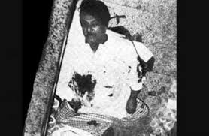
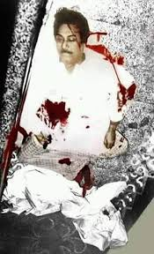
১৯৭৫ : ১৫ আগষ্ট, স্বাধীনতা বিরোধী প্রতিক্রিয়াশীল চক্রের ষড়যন্ত্রে জাতির জনক বঙ্গবন্ধু স্বপরিবারে শহীদ হন।

Slide 50
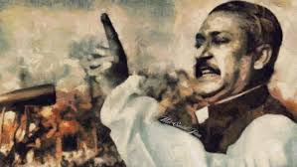
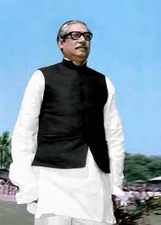
২০০৪ সালে, বিবিসির বাংলা পরিসেবা মাধ্যম সর্বকালের সর্বশ্রেষ্ঠ বাঙালি শিরোনাম নিয়ে ১১ই ফেব্রুয়ারি থেকে ২২শে মার্চ পর্যন্ত একটি জরিপ পরিচালনা করে।
১৪ এপ্রিল ২০০৪ “সর্বকালের সর্বশ্রেষ্ঠ বাঙালি” হিসেবে তাঁর নাম প্রকাশ করা হয়।

Slide 51
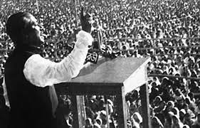
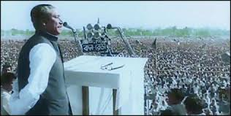
২০১৭ সালের অক্টোবরের শেষে ইউনেস্কো ৭ই মার্চের ভাষণকে "ডকুমেন্টারী হেরিটেজ" (বিশ্ব প্রামাণ্য ঐতিহ্য) হিসেবে স্বীকৃতি দেয়। এই ভাষণটি সহ মোট ৭৭ টি গুরুত্বপূর্ণ নথিকে একইসাথে স্বীকৃতি দেওয়া হয়। ইউনেস্কো পুরো বিশ্বের গুরুত্বপূর্ণ দলিলকে সংরক্ষিত করে থাকে।

Slide 52
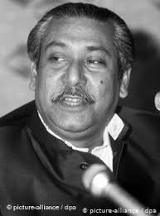
বঙ্গবন্ধু শেখ মুজিবুর রহমানকে 'ফ্রেন্ড অব দ্যা ওয়ার্ল্ড' বা 'বিশ্ববন্ধু' হিসেবে আখ্যা দিয়েছেন জাতিসংঘের সাবেক আন্ডার সেক্রেটারি জেনারেল ও জাতিসংঘে নিযুক্ত বাংলাদেশের সাবেক স্থায়ী প্রতিনিধি রাষ্ট্রদূত আনোয়ারুল করিম চৌধুরী।
2019 শুক্রবার (১৬ আগস্ট) জাতিসংঘে বাংলাদেশ স্থায়ী মিশনের বিজ্ঞপ্তিতে এ তথ্য জানানো হয়।

Slide 53
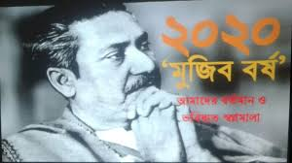
মুজিব বর্ষ
মুজিব বর্ষ হল বাংলাদেশের জাতির জনক শেখ মুজিবুর রহমান এর জন্মশতবার্ষিকী পালনের জন্য ঘোষিত বর্ষ। বাংলাদেশ সরকার ২০২০-২১ সালকে মুজিব বর্ষ হিসেবে পালনের ঘোষণা দিয়েছে।

Slide 54
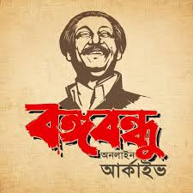
সূত্রঃ
১। বঙ্গবন্ধু অনলাইন আর্কাইভ।
২। জাতির জনক বঙ্গবন্ধু শেখ মুজিবুর রহমান স্মৃতি জাদুঘর
3। ইন্টারনেট

